Slide 1

ЄВРОПЕЙСЬКА МУЗИЧНА
КУЛЬТУРА

Slide 2
КОМПОЗИТОРИ ВІДЕНСЬКОЇ ШКОЛИ

Slide 3
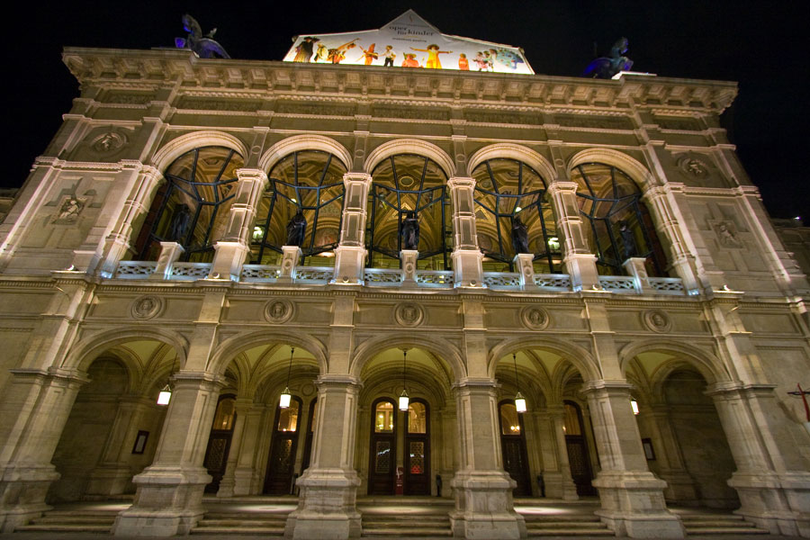
Віденська школа
(нім. Wiener Klassik) ̶ мистецький напрям
у європейській музичній культурі
2-ї половини XVIII — початку XIX століття.

Slide 4
Віденська школа
Представники:
Франц Йозеф Гайдн;
Вольфганг-Амадей Моцарт;
Людвіг ван Бетховен;
Штрауси – батько та син
Франц шуберт та інші

Slide 5
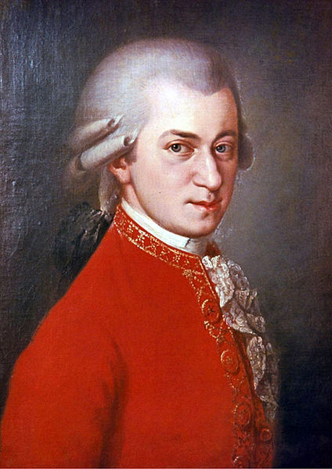
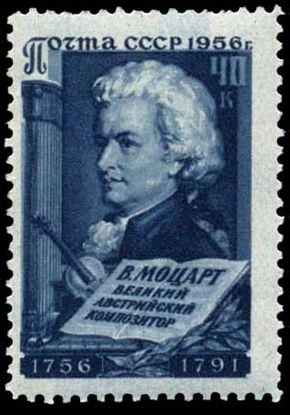
Вольфганг-Амадей Моцарт
(1756–1791)
«Вічне сонячне світло
в музиці, ім’я тобі "Моцарт"».
(А. Г. Рубінштейн)

Slide 6
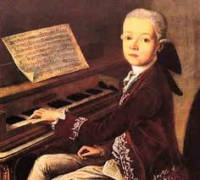
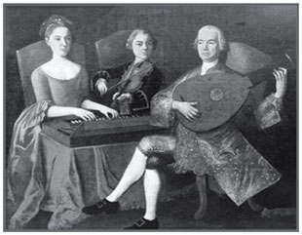
Йоганн Моцарт
У віці 4-х років Моцарт створив концерт для клавесина.
З 6-ти років разом із сестрою почав виступати з концертами в різних містах Європи.
Домашній концерт (Йоганн Моцарт, його батько та сестра)

Slide 7
КОМПОЗИТОРИ-РОМАНТИКИ

Slide 8
Романтизм — напрям у європейському мистецтві кінця XVIII — початку XIX ст., що виник в атмосфері розчарувань, сумнівів та безнадійності, які панували у тогочасному суспільстві, унаслідок відриву мрії від реальності.
Композитори-романтики зосередили увагу на багатому і складному внутрішньому світі людини.
У своїй творчості вони надають перевагу жанру мініатюри — як вокальної, так і інструментальної.

Slide 9
Представники романтизму :
Ф. Шопен
Ф. Ліст
П. Чайковський та інші

Slide 10
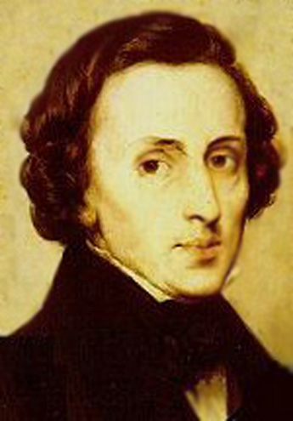
Фредерік Шопен
(1810 ̶ 1849)
Шопен писав твори винятково для фортепіано. Він не залишив жодної опери, симфонії чи увертюри.

Slide 11
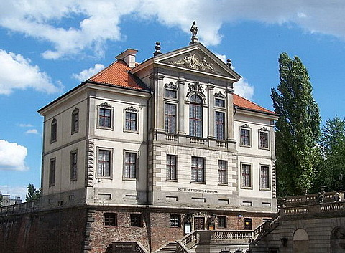
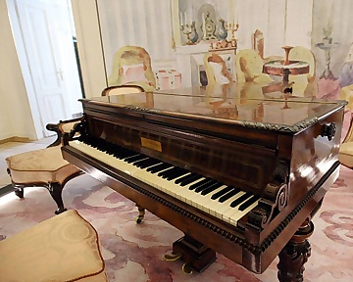
Фредерік Франсуа Шопен
Музей Шопена
у Варшаві

Slide 12
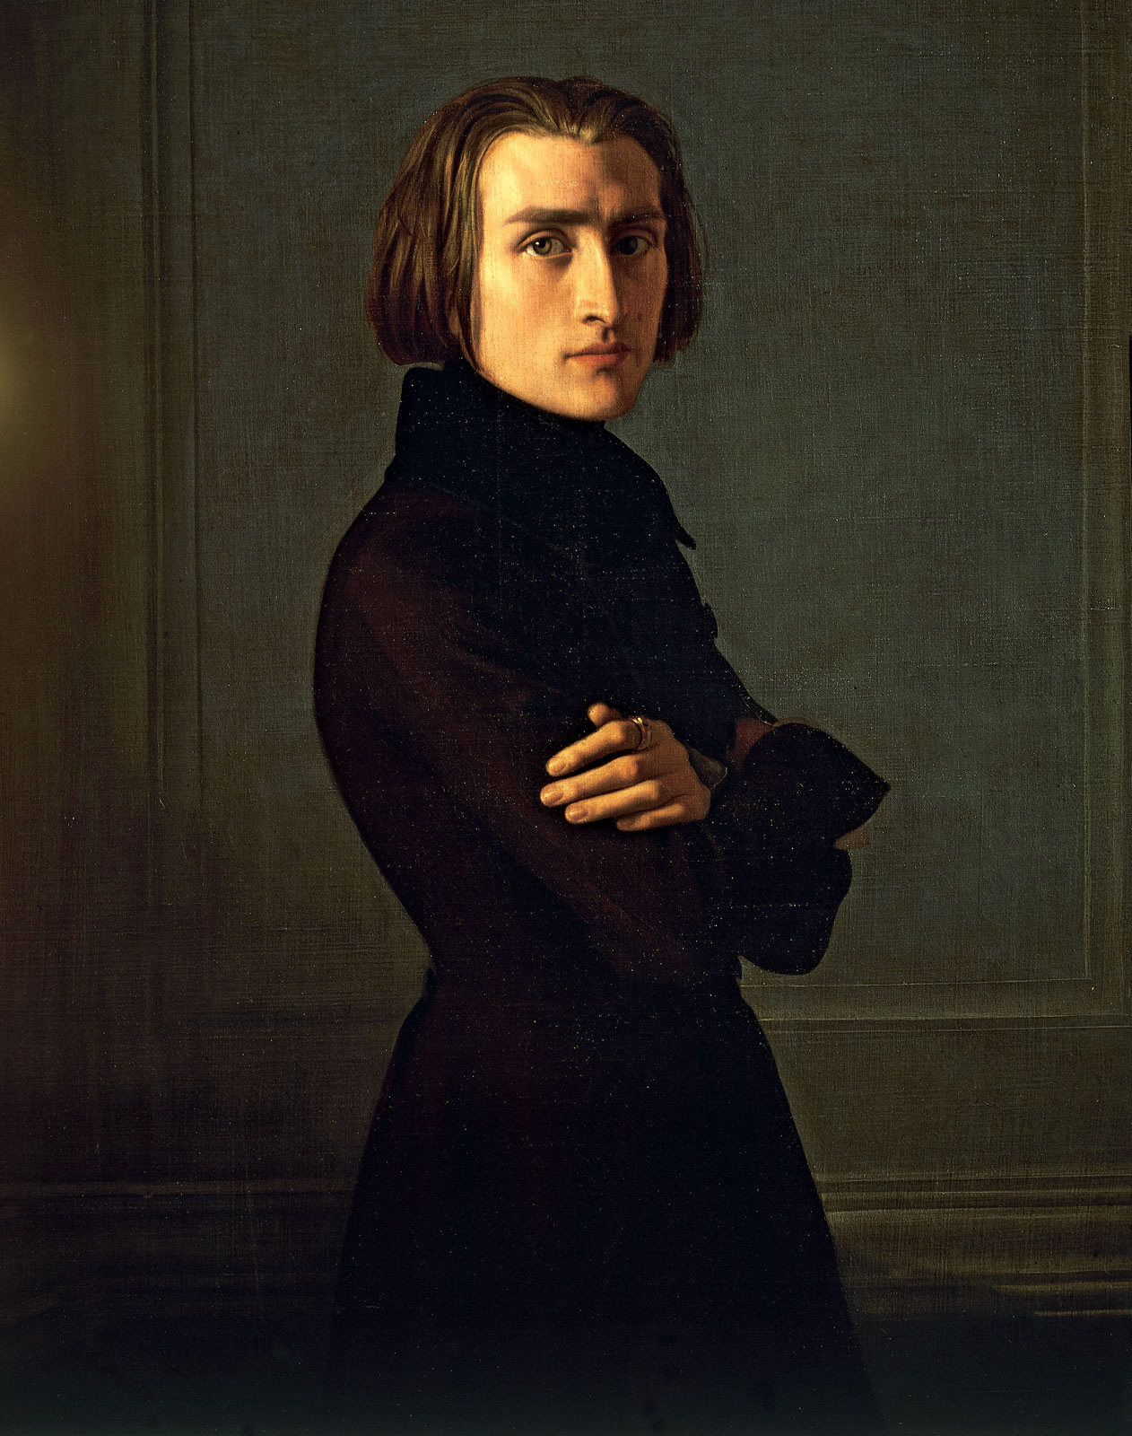
Ференц (Франц) Ліст
(1811 ̶ 1886)

Slide 13
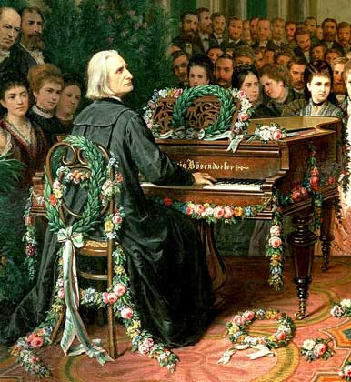
Ференц (Франц) Ліст
Розпочав свої публічні виступи в 9 років.
Багатогранна творча діяльність Ліста охоплює близько 60 років. Упродовж свого життя він створив понад 1300 творів.
Улюблений жанр Ф.Ліста – расподія.

Slide 14
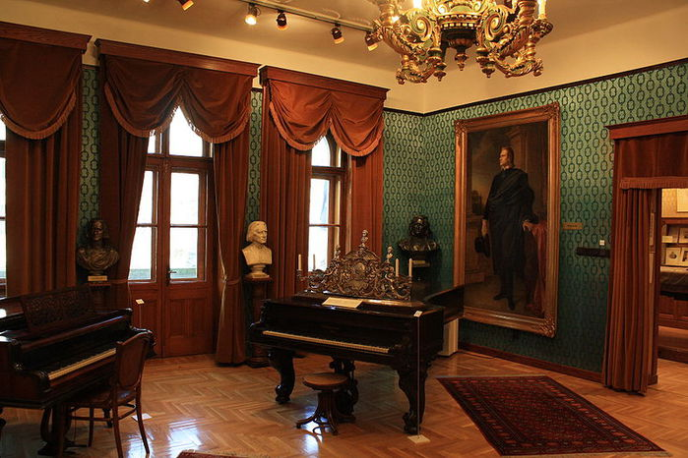
Ференц (Франц) Ліст
Будинок-музей Ліста у Веймері

Slide 15
ФРАНЦУЗЬКІ ШАНСОНЬЄ

Slide 16
Французька музика завжди асоціювалася із витонченістю, ліричністю та поетичністю. Французька пісня зачаровує, хвилює слухачів. І саме таку музику, поліфонічну за своїм змістом, називали у XV—XVI ст. шансоном.
Ранні шансони розвинулися з таких жанрів народної музики, як балади, рондо, а також із мистецтва трубадурів.
Першим значним автором шансонів був Гійом де Машо (XIV ст.).

Slide 17
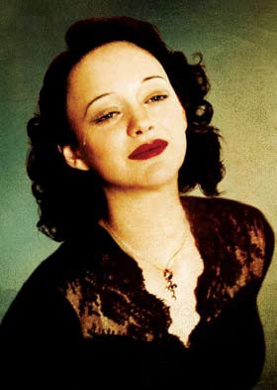
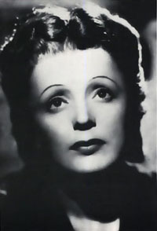
Едіт Піаф
Справжнє ім’я –
Едіт Джованна Гассіон
(1915 ̶ 1963)

Slide 18
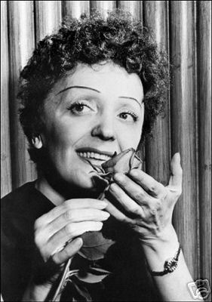
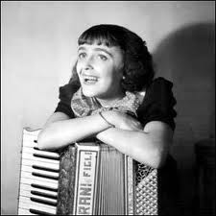
Едіт Піаф
«Публіка втягує тебе у свої обійми, відкриває своє серце та поглинає тебе повністю. Ти сповнюєшся її любовʼю,
а вона – твоєю».

Slide 19
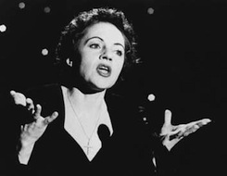
Едіт Піаф — французька співачка й акторка, одна з найвідоміших естрадних співачок у світі.
1958 року Едіт почала виступати в концертній залі «Олімпія» — успіх був фантастичним.

Slide 20
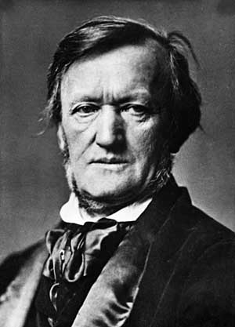
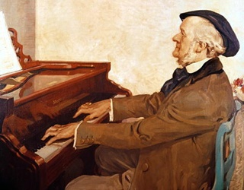
Вільгельм Ріхард Вагнер
(1813 ̶ 1883)

Slide 21
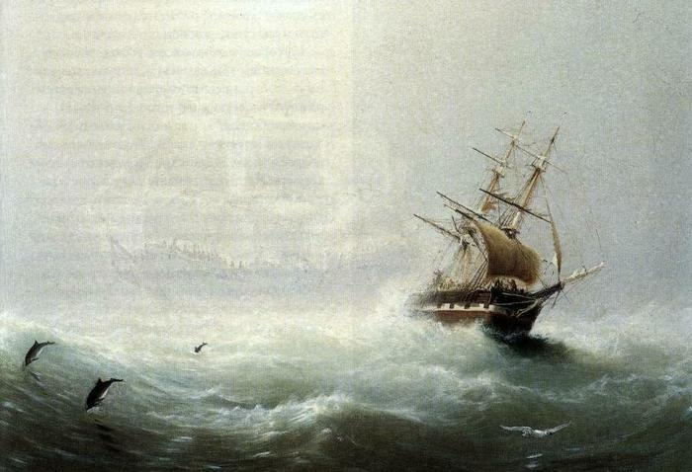
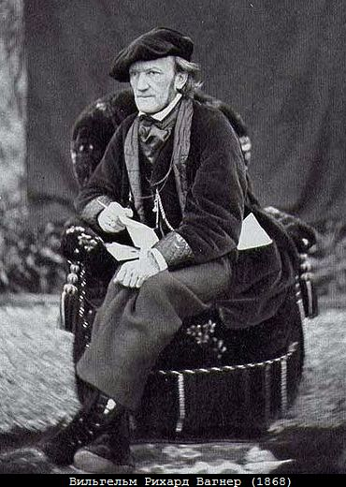
Вільгельм Ріхард Вагнер
«Летючий голландець»
Музика була написана в єдиному творчому пориві – за сім тижнів (серпень-вересень 1841 р. )
Твір сповнений драматизму, таємничості. Опера поєднує народно-побутові сцени з фантастичними.

Slide 22
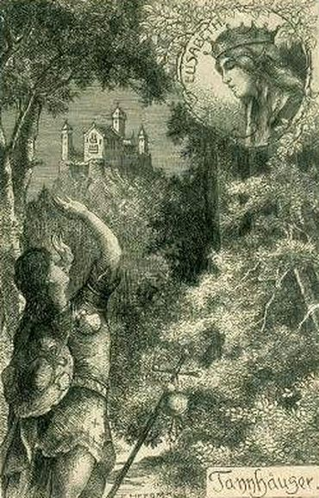
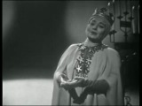
Вільгельм Ріхард Вагнер
«Тангейзер»
Боротьба за душу Тангейзера – світу духовного, морального обов’язку та світу земної любові (чуттєва насолода)
Арія Єлизавети – виконує Вікторія де Лос Анхелес (1961)

